Slide 1


Gränssnittsdesign
Lars Strömberg

Slide 2

Färgteori

Slide 3
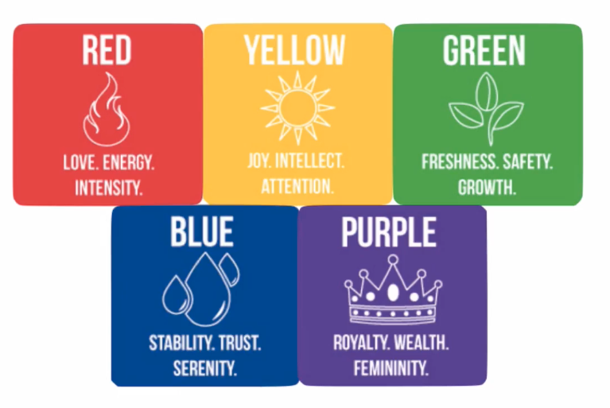
Stämningar

Slide 4
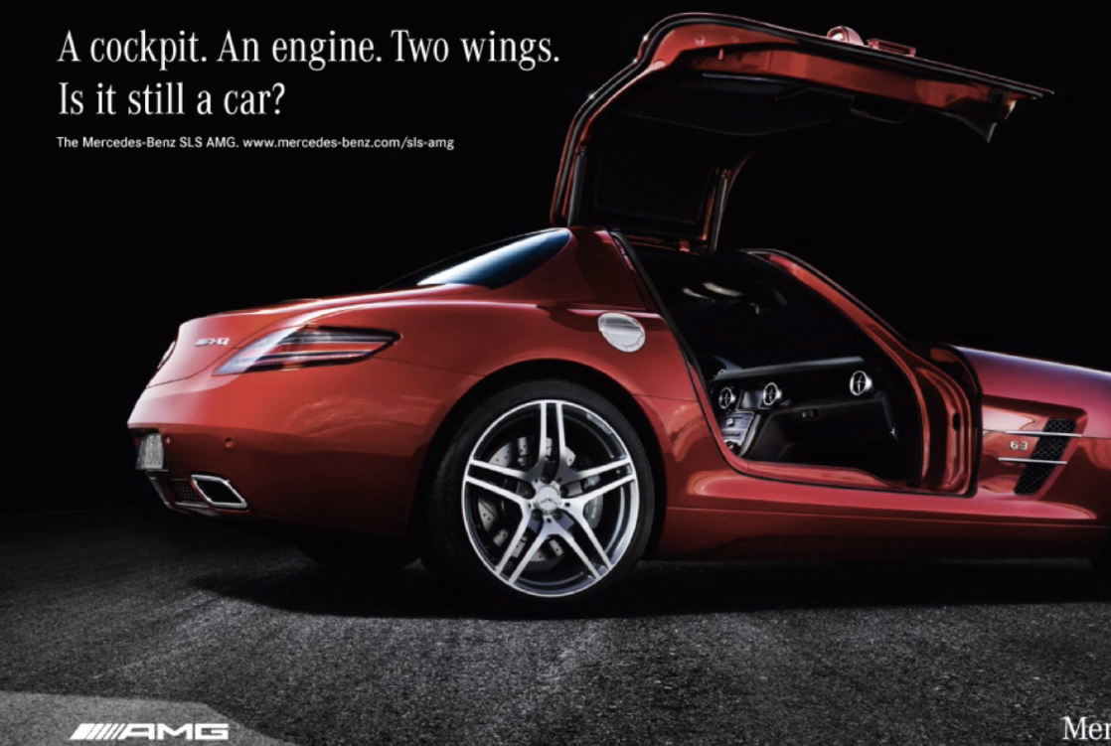
Spännande Snabbhet Intensitet
Stämningar

Slide 5

Kärlek Förälskelse Förtjusning Lycka
Stämningar

Slide 6

Uppmärksamhet IntensivItet
Jobbig att titta på länge
Stämningar

Slide 7

Fräschhet Friskhet
Stämningar

Slide 8
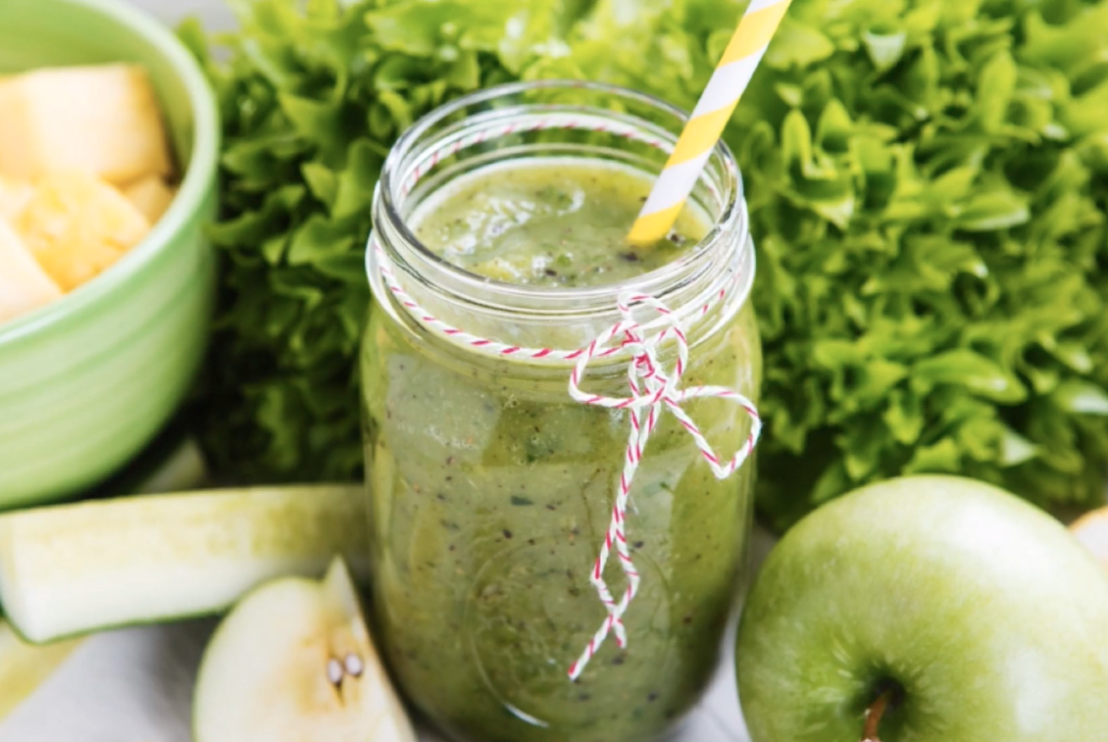
Hälsosamhet Tillväxt Lugnhet
Stämningar

Slide 9
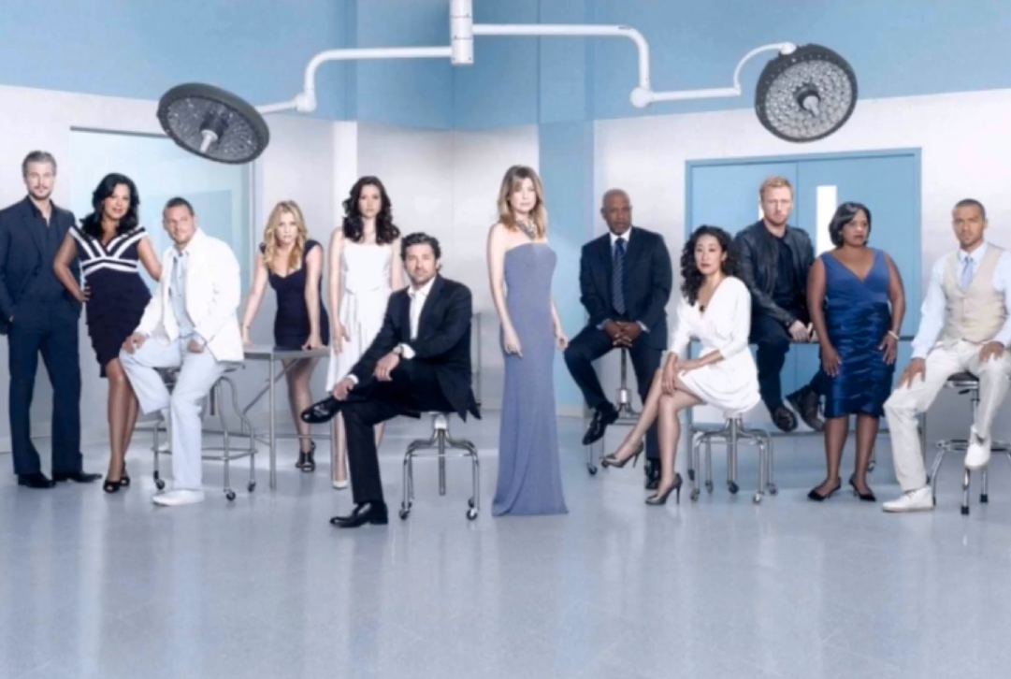
Stabilitet Förtroende Ärlighet
Stämningar

Slide 10
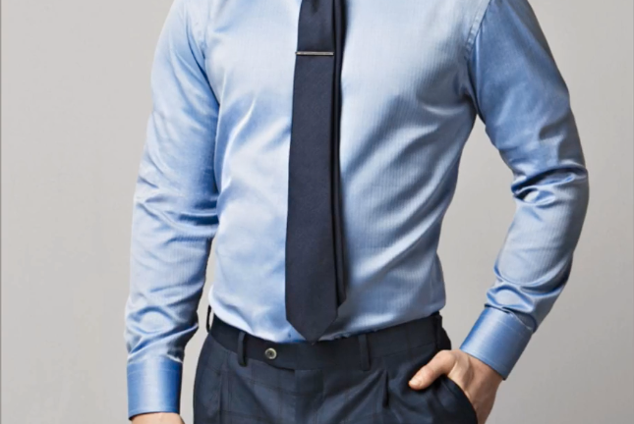
Inger Förtroende
Stämningar

Slide 11
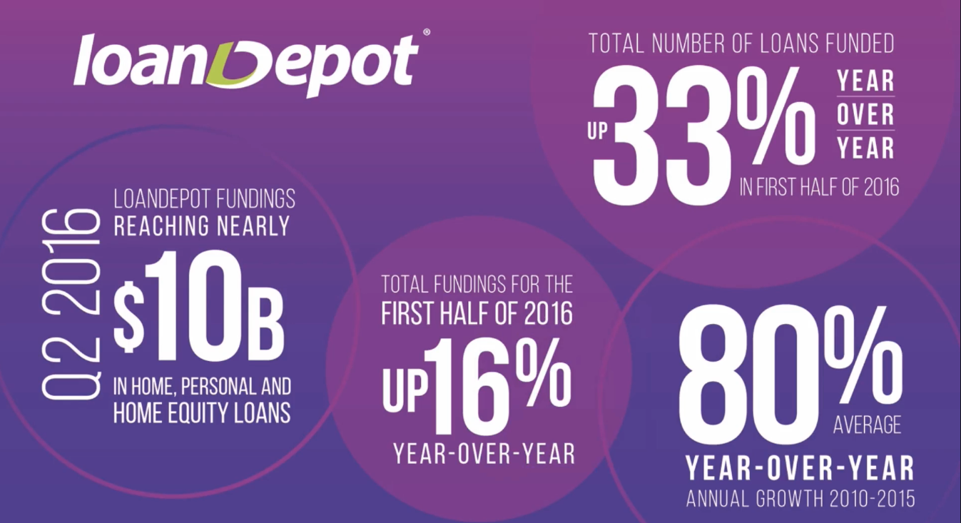
Lyxigt Majestätisk Rikedom Feminitet
Stämningar

Slide 12
Mer om färger
https://www.foretagande.se/skoj-lasning/om-farger-och-fargers-betydelse
Stämningar

Slide 13
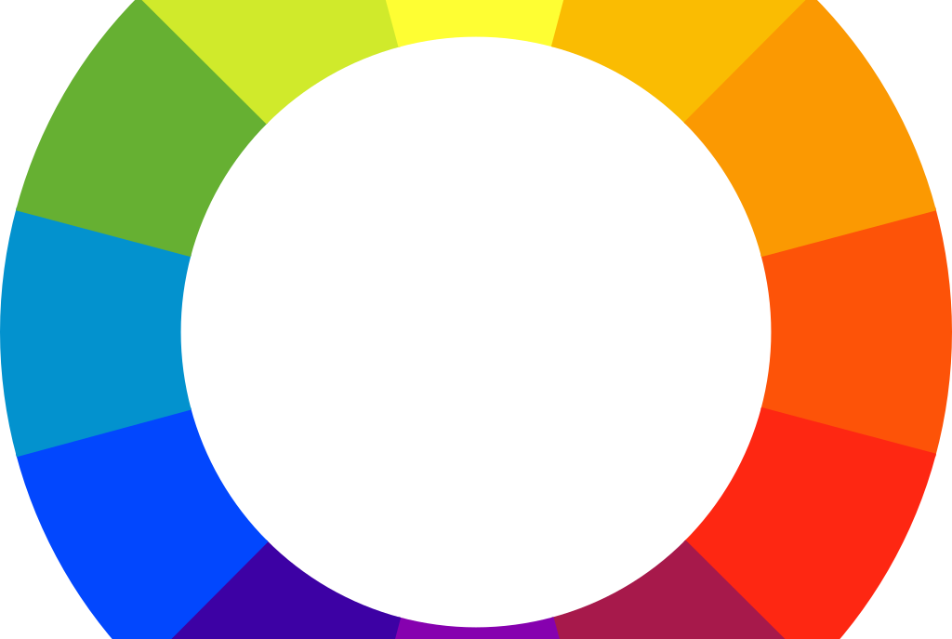
Färghjulet

Slide 14
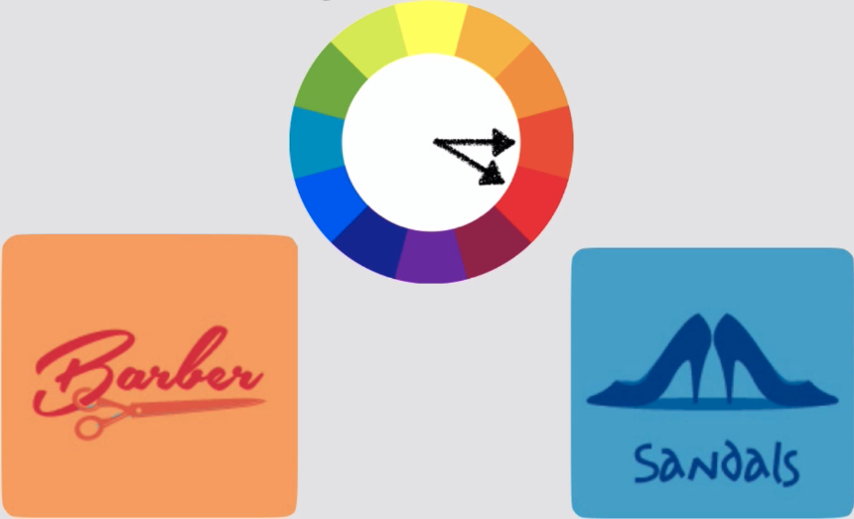
Analogous Colors - Inte ansträngande - Bra för bakgrunder - UI
Färghjulet

Slide 15
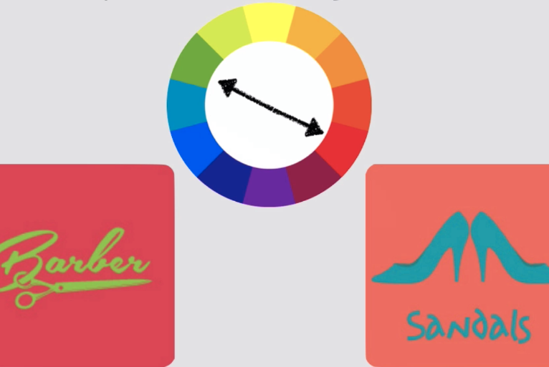
Complementary Colours - Ojämn desig - Färger stöter sig - Fångar uppmärksamhet - Logo design
Färghjulet

Slide 16
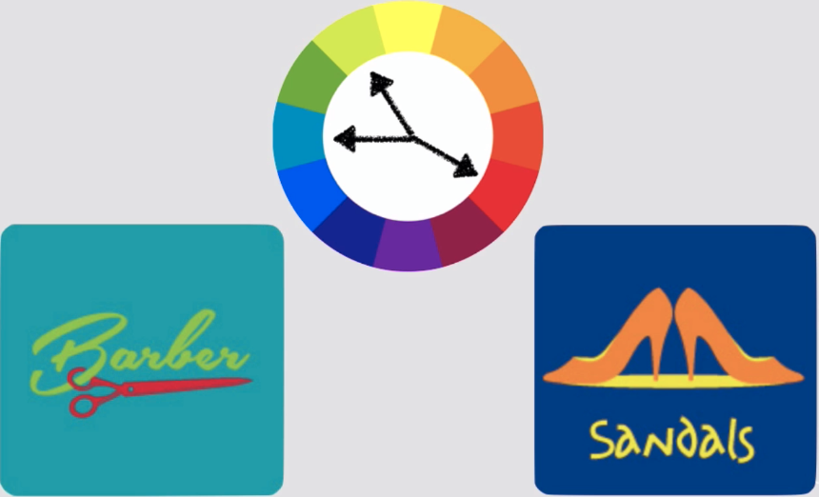
Split Colours - App ikoner Håller det enkelt - Står ut
Färghjulet

Slide 17
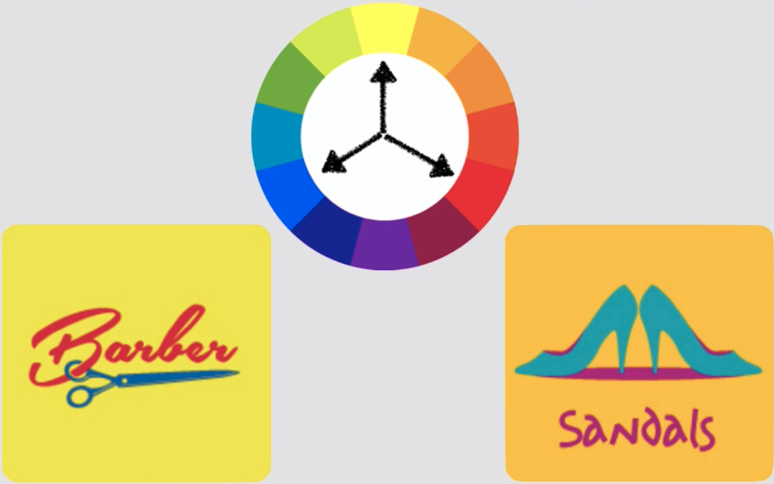
Triadic Colours - Jämn och balanserad - Ser väldigt 90-tal ut (överanvändes då)
Färghjulet

Slide 18
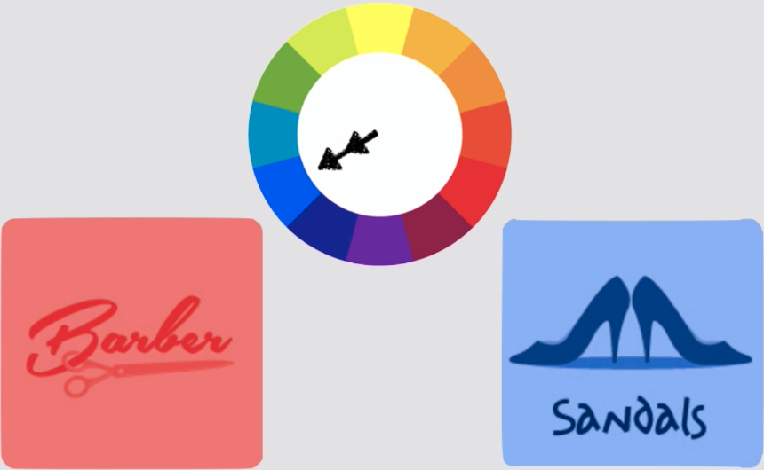
Monocromatic - Samma färg mixad med vit eller svart för kontrast. - Funkar väl med digital modern design
Färghjulet

Slide 19

Design Verktyg

Slide 20
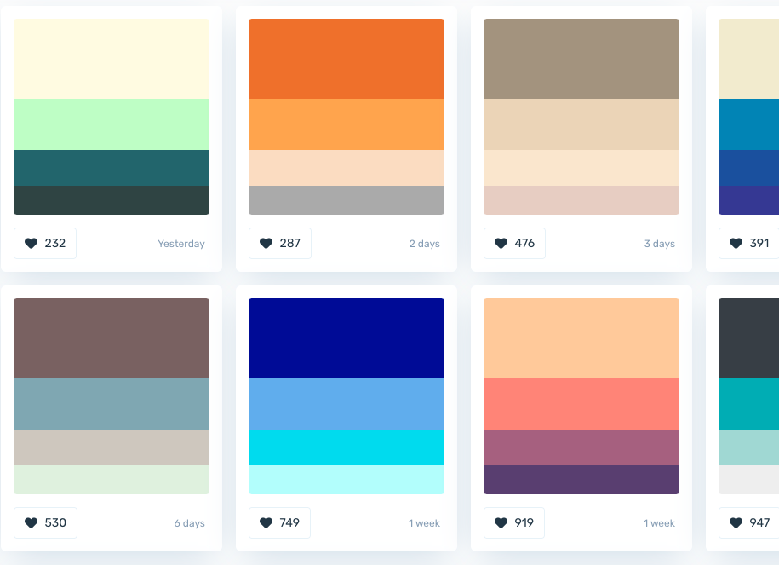

Color Hunt
Designverktyg
https://colorhunt.co/

Slide 21
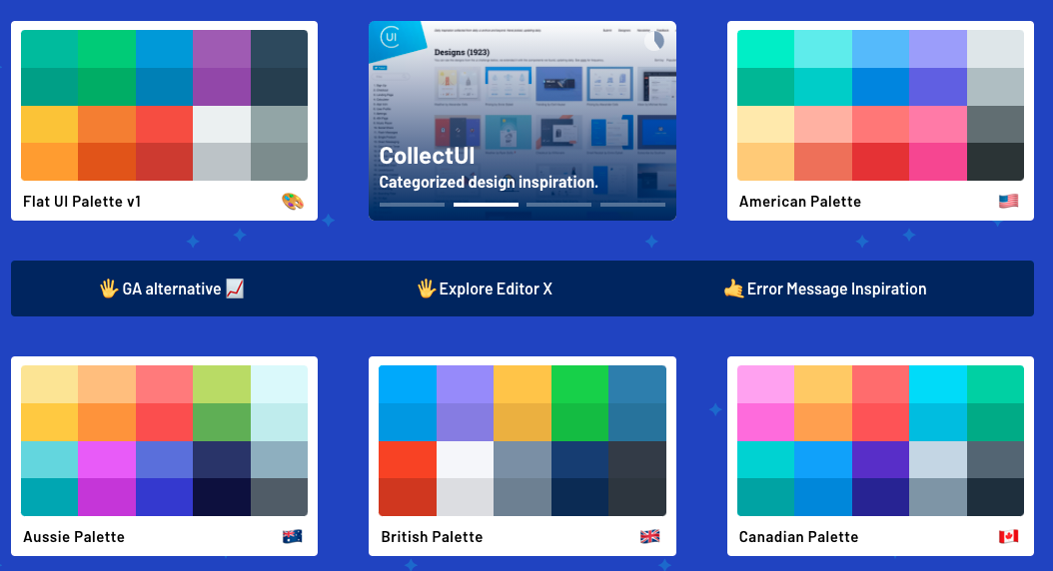
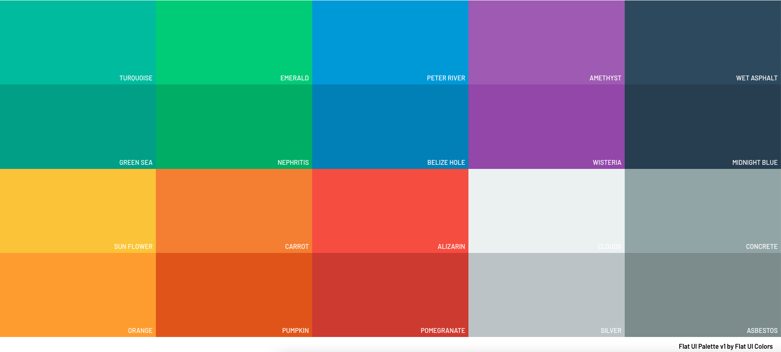
Flat UI Colors 2
Designverktyg
https://flatuicolors.com/

Slide 22
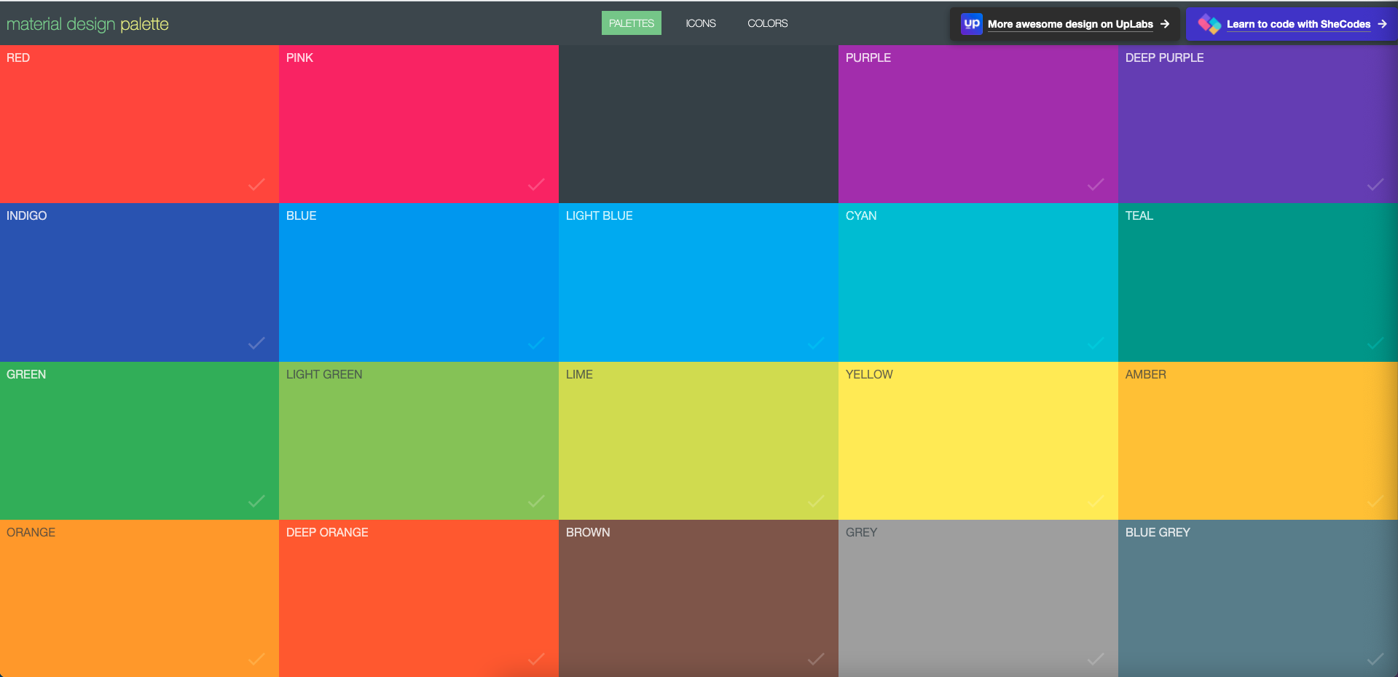
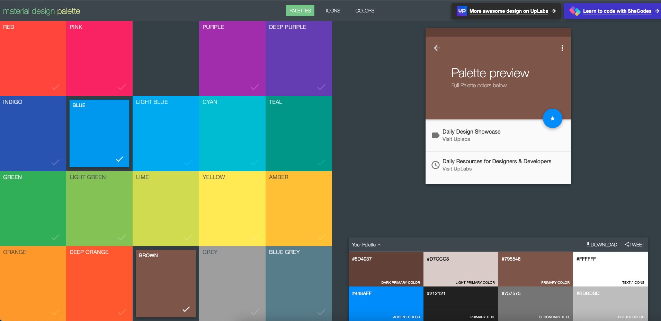
Material design palette
Designverktyg
https://www.materialpalette.com/

Slide 23
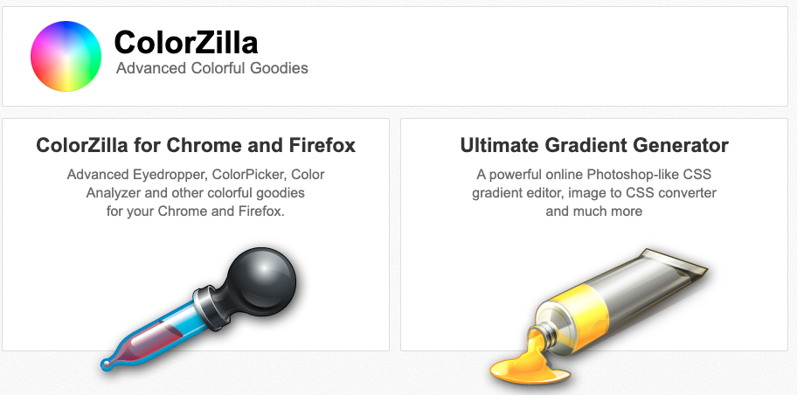
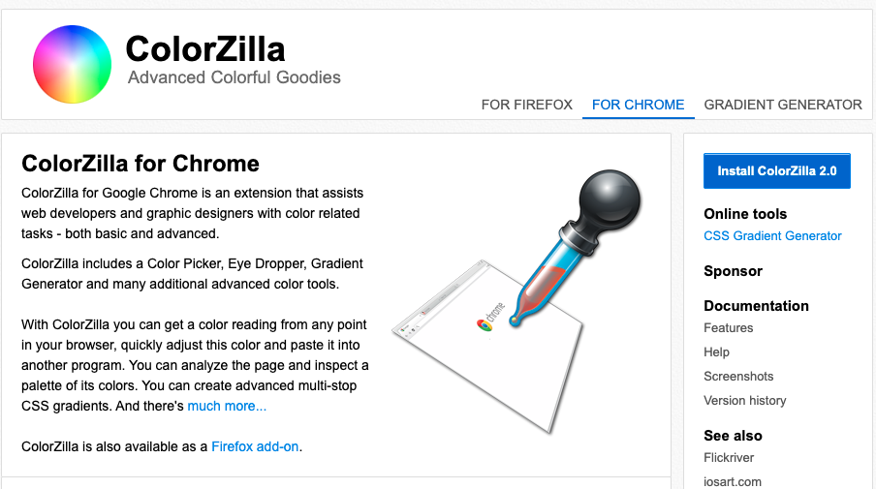
ColorZilla extension
Designverktyg
https://www.colorzilla.com/

Slide 24

Ytterligare läsning
Designverktyg
https://uxplanet.org/create-emotion-with-color-in-ux-design-446a3766b085#.833er7ned

Slide 25
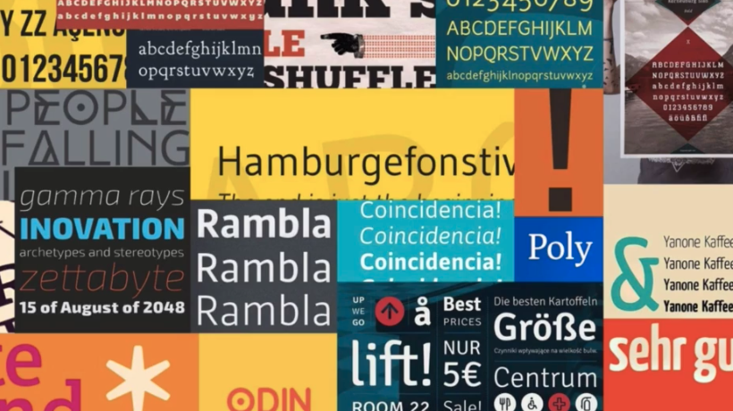
Typografi

Slide 26

Fonter spelar roll

Slide 27
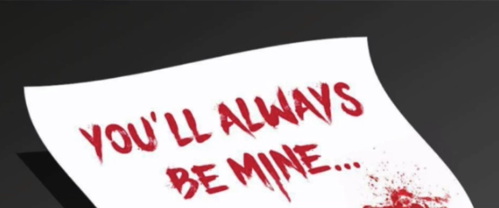
Typografi

Slide 28

Serif font familjen
Typografi
Serif teckensnitt har en liten streck i kanterna på varje bokstav. De skapar en känsla av formalitet och elegans.

Slide 29
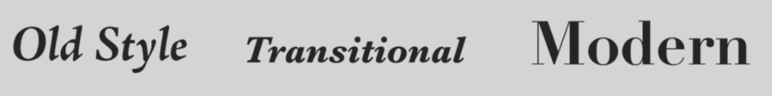
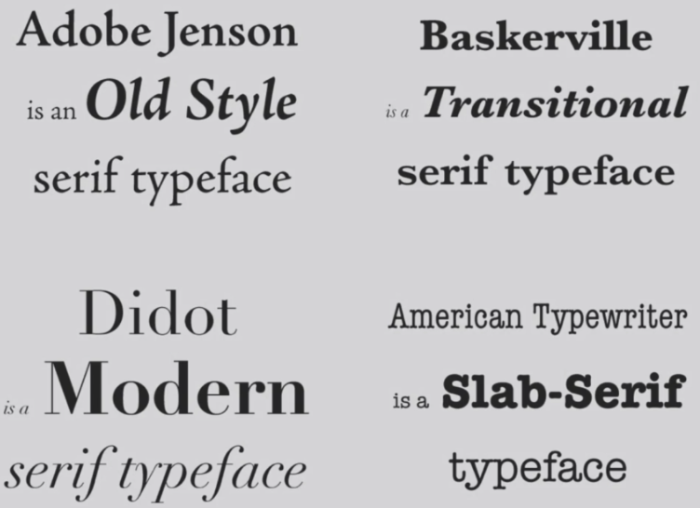
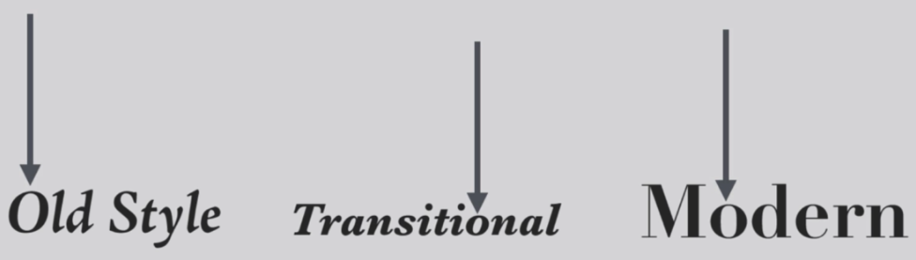
Serif olika tidsstilar
Typografi

Slide 30
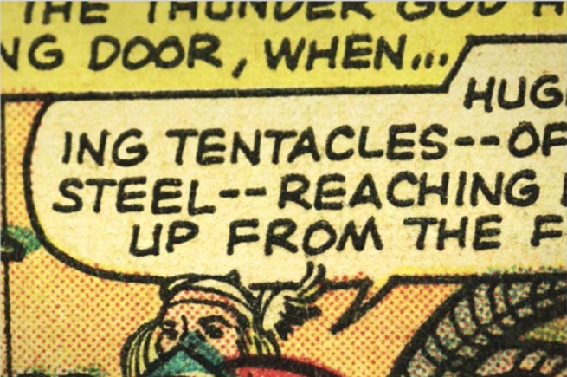

Font för tidningar
Typografi

Slide 31
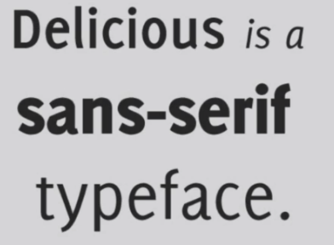
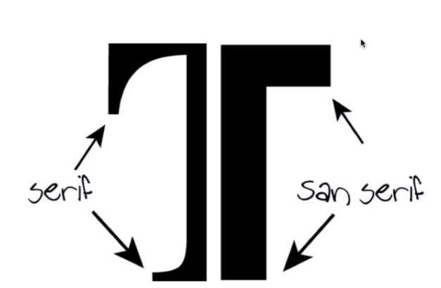
Sans-Serif
Typografi

Slide 32
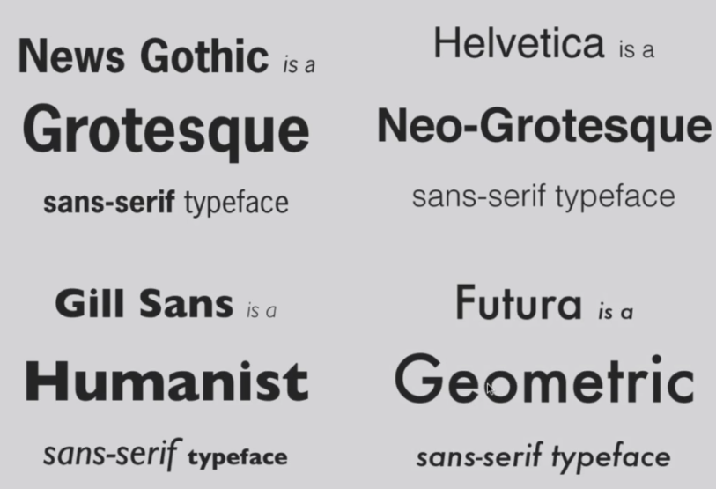
SANS-Serif olika tidsstilar
Typografi

Slide 33
Hur typsnitt bestämmer läsbarhet
De olika typsnitten på t.ex. en hastighetsmätare gör att det tar i snitt 11% längre tid att kunna läsa av hastigheten i typsnittet ”Grotesque” kontra ”Humanist” typsnitt.
vs.
Typografi

Slide 34
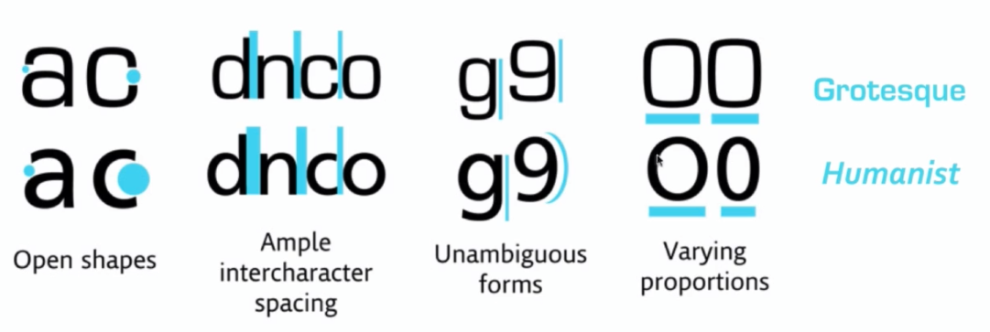
Skillnader i läsbarhet
Typografi

Slide 35
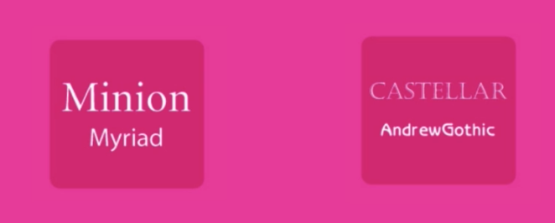
Kombinera Serif och Sans-Serif
Skapar kontrast och intresse för din text
Typografi

Slide 36

Sans-Serif och Serif
Funkar
Typografi

Slide 37

Gör ej så här
Kombinera inte samma typ i heading/titel och brödtext
Typografi

Slide 38

Ha ej för många fonter
Två ser bra ut
Tre är att dra ut på det men att blande fler fonter ser inte bra ut
Typografi

Slide 39

Olika fonter har olika ”humör” – Blanda ej
Typografi

